Slide 1

УПРАВЛЕНИЕ ПО РЕГУЛИРОВАНИЮ КОНТРАКТНОЙ СИСТЕМЫ В СФЕРЕ ЗАКУПОК БЕЛГОРОДСКОЙ ОБЛАСТИ
Требования к участникам закупок по 44-ФЗ
21 февраля 2022 г.

Slide 2
Участник закупки. Единые требования к участникам закупки
Участник закупки - любое юридическое лицо независимо от его организационно-правовой формы, формы собственности, места нахождения и места происхождения капитала, за исключением юридического лица, местом регистрации которого является государство или территория, включенные в утверждаемый в соответствии с подпунктом 1 пункта 3 статьи 284 НК РФ перечень государств и территорий, предоставляющих льготный налоговый режим налогообложения и (или) не предусматривающих раскрытия и предоставления информации при проведении финансовых операций (офшорные зоны) в отношении юридических лиц (далее - офшорная компания), или любое физическое лицо, в том числе зарегистрированное в качестве индивидуального предпринимателя.
Федеральный закон от 02.07.2021 № 360-ФЗ: С 01.01.2022
При применении конкурентных способов, при осуществлении закупки у единственного поставщика (подрядчика, исполнителя) в случаях, предусмотренных пунктами 4, 5, 18, 30, 42, 49, 54 и 59 части 1 статьи 93 Закона о контрактной системе, заказчик устанавливает единые требования к участникам закупки
Формулировка до 01.01.2022: при осуществлении закупки заказчик устанавливает следующие единые требования к участникам закупки
Письмо Минфина России от 28.02.2020 № 24-02-08/14654 "О распространении единых требований к участникам закупки при закупке у единственного поставщика (подрядчика, исполнителя)"
Статьей 31 Закона о контрактной системе предусмотрены единые требования к участникам закупки.
При этом требования, установленные статьей 31 Закона о контрактной системе, распространяются на всех участников закупки в равной степени, в том числе на лиц, с которыми заключается контракт как с единственным поставщиком (подрядчиком, исполнителем) в случаях, предусмотренных частью 1 статьи 93 Закона о контрактной системе.

Slide 3
Информационное письмо Минфина России от 14.02.2022 N 24-01-09/10138 "О направлении информации о применении Федерального закона от 5 апреля 2013 г. N 44-ФЗ в редакции Федерального закона от 2 июля 2021 г. N 360-ФЗ"
3. О предъявлении единых требований к участникам закупок при осуществлении закупки у единственного поставщика (подрядчика, исполнителя) в случаях, предусмотренных пунктами 4, 5, 18, 30, 42, 49, 54 и 59 части 1 статьи 93 Закона N 44-ФЗ.
В соответствии с положениями частей 1 и 7 статьи 31 Закона N 44-ФЗ единые требования предъявляются в равной мере ко всем участникам закупок, в том числе при осуществлении закупки у единственного поставщика (подрядчика, исполнителя) в случаях, предусмотренных пунктами 4, 5, 18, 30, 42, 49, 54 и 59 части 1 статьи 93 Закона N 44-ФЗ.
Следует отметить, что часть 5 статьи 31 Закона N 44-ФЗ устанавливает, что извещение об осуществлении закупки должно содержать указание на установленные единые требования.
Часть 5 статьи 31 Закона N 44-ФЗ имеет самостоятельный предмет регулирования, в связи с чем ее положения реализуются при осуществлении закупок, при проведении которых формируются соответственно извещение об осуществлении закупки и документация о закупке, и не исключают предъявление в соответствии с частями 1 и 7 статьи 31 Закона N 44-ФЗ единых требований при осуществлении закупок у единственного поставщика (подрядчика, исполнителя) в вышеуказанных случаях.
С учетом изложенного при осуществлении закупки у единственного поставщика (подрядчика, исполнителя) в случаях, предусмотренных пунктами 4, 5, 18, 30, 42, 49, 54 и 59 части 1 статьи 93 Закона N 44-ФЗ, заказчик предъявляет единые требования к участникам закупки.
Указанные изменения части 1 статьи 31 Закона N 44-ФЗ внесены Законом N 360-ФЗ с целью урегулирования возникавших вопросов контроля за соблюдением законодательства Российской Федерации о контрактной системе в сфере закупок, при осуществлении которого органы контроля исходили из обязанности заказчика проверить соответствия участника закупки при осуществлении закупки любым способом, включая закупку у единственного поставщика (подрядчика, исполнителя) независимо от случая ее осуществления.
При этом обеспечение соответствия участников закупок единым требованиям при осуществлении закупок у единственного поставщика (подрядчика, исполнителя) осуществляется заказчиком в прежнем порядке, применявшемся до издания Закона N 360-ФЗ, в частности путем принятия заказчиком зависящих от него разумных и законных мер.

Slide 4
Правовое регулирование установления требований к участникам закупок
При установлении требований к участнику закупки в рамках реализации Закона № 44-ФЗ необходимо руководствоваться:
ст. 31 Закона № 44-ФЗ;
Постановление Правительства РФ от 29.12.2021 № 2571 «О дополнительных требованиях к участникам закупки отдельных видов товаров, работ, услуг для обеспечения государственных и муниципальных нужд, а также об информации и документах, подтверждающих соответствие участников закупки указанным дополнительным требованиям, и признании утратившими силу некоторых актов и отдельных положений актов Правительства Российской Федерации»

Slide 5
Единые требования. Соответствие требованиям, установленным в соответствии с законодательством Российской Федерации (п. 1 ч. 1 ст. 31 44-ФЗ)
1) Соответствие требованиям, установленным в соответствии с законодательством Российской Федерации к лицам, осуществляющим поставку товара, выполнение работы, оказание услуги, являющихся объектом закупки (специальная правоспособность: наличие лицензии, членство в СРО, аккредитация и проч.) (п. 1 ч. 1 ст. 31 44-ФЗ)
Подпунктом «н» пункта 1 части 1 статьи 43 Федерального закона № 44-ФЗ предусмотрено, что для участия в конкурентном способе заявка на участие в закупке, если иное не предусмотрено указанным Федеральным законом, должна содержать информацию и документы об участнике закупки, а именно: документы, подтверждающие соответствие участника закупки требованиям, установленным пунктом 1 части 1 статьи 31 Закона о контрактной системе.
В силу части 8 статьи 31 Закона о контрактной системе комиссия по осуществлению закупок обязана проверить соответствие участников закупок указанному требованию!!!

Slide 6
Соответствие требованиям, установленным в соответствии с законодательством Российской Федерации. примеры
- Саморегулирование в области инженерных изысканий, архитектурно-строительного проектирования, строительства, реконструкции, капитального ремонта, сноса объектов капитального строительства
В качестве подтверждения членства в саморегулируемой организации участник закупки представляет выписку из реестра членов в СРО. Форма выписки утверждена Приказом Ростехнадзора от 04.03.2019 № 86
«Об утверждении формы выписки из реестра членов саморегулируемой организации»
Как проверить?
Саморегулируемая организация обязана вести реестр членов саморегулируемой организации. Ведение такого реестра может осуществляться в составе единого реестра членов саморегулируемых организаций при условии размещения саморегулируемой организацией такого реестра членов саморегулируемой организации на своем сайте в сети «Интернет» (ст. 55.17 ГрК РФ).

Slide 7
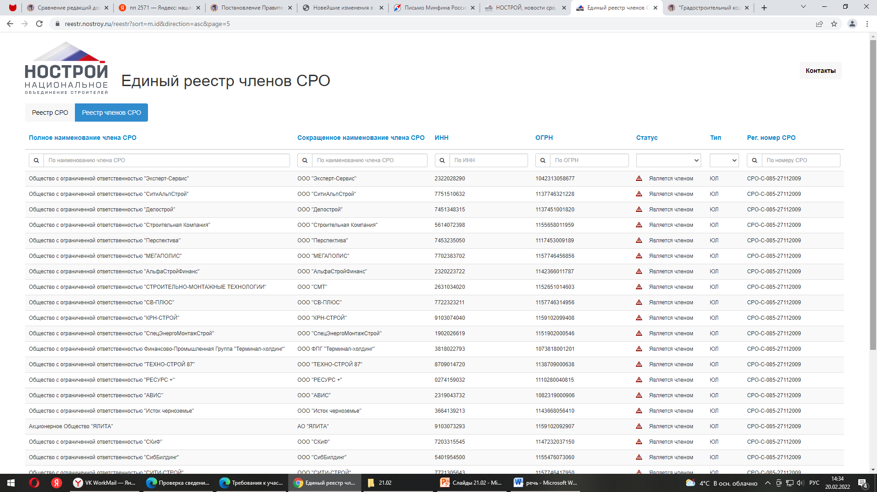
Соответствие требованиям, установленным в соответствии с законодательством Российской Федерации. примеры
https://reestr.nostroy.ru/reestr

Slide 8
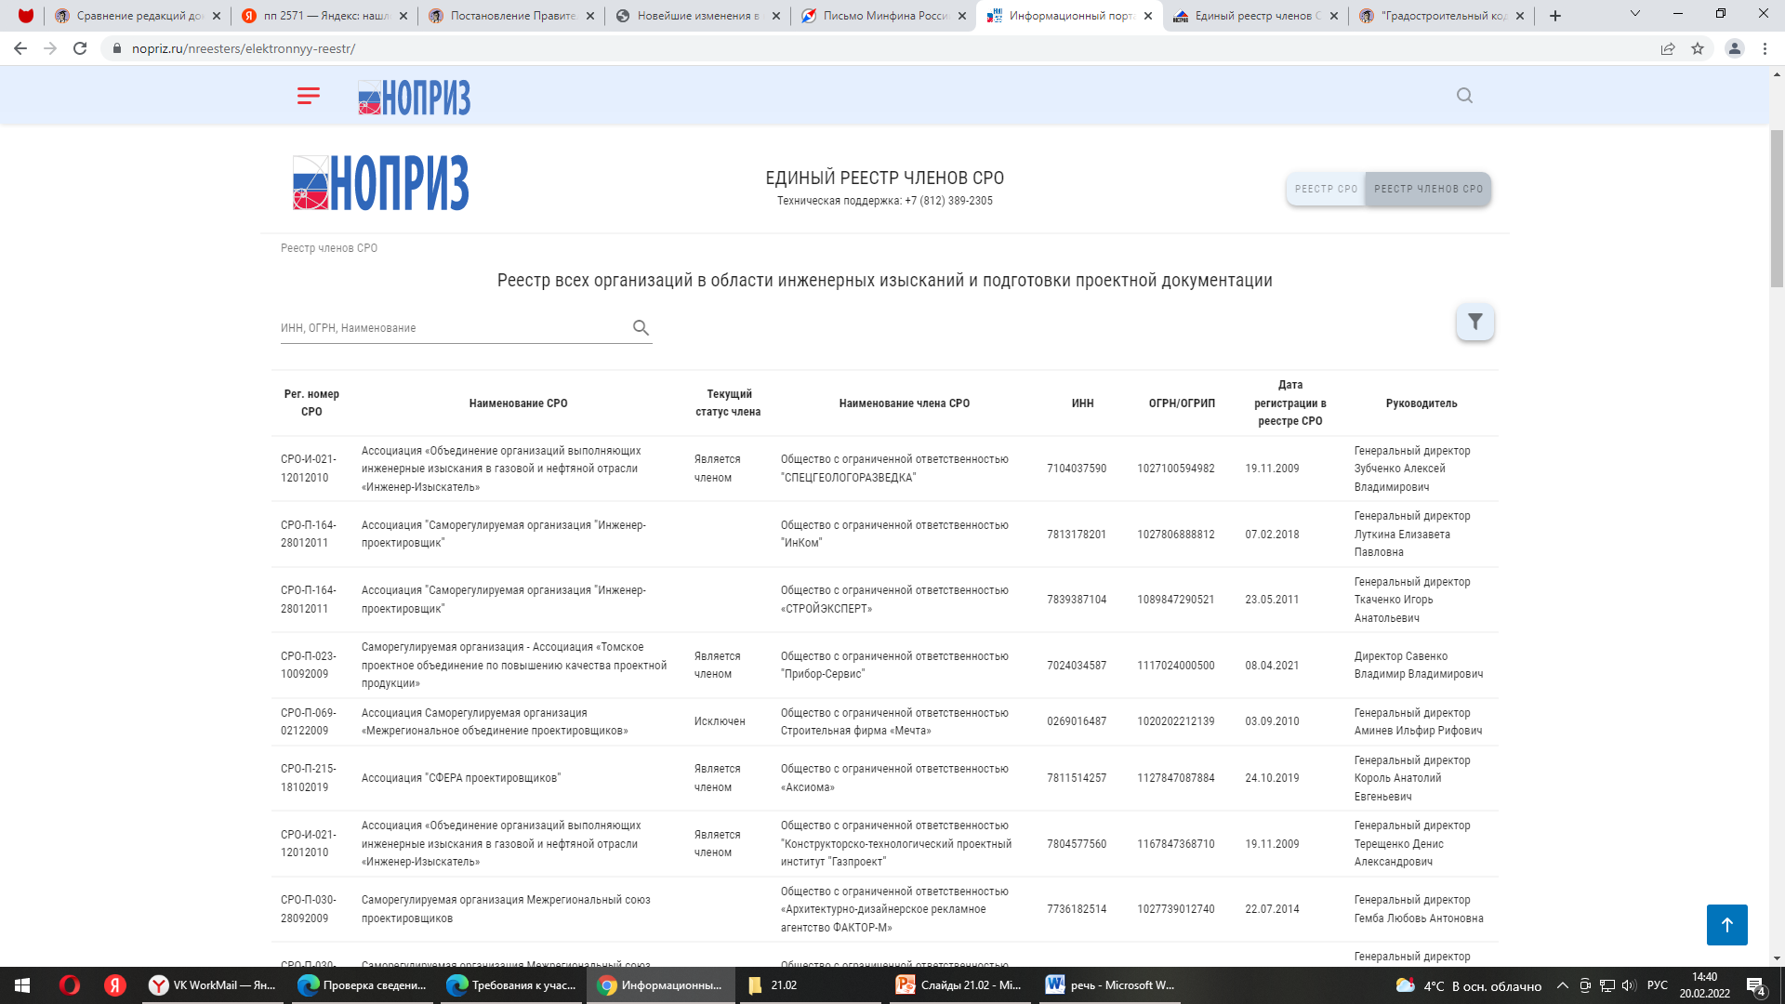
Соответствие требованиям, установленным в соответствии с законодательством Российской Федерации. примеры
https://www.nopriz.ru/nreesters/elektronnyy-reestr/

Slide 9
Соответствие требованиям, установленным в соответствии с законодательством Российской Федерации. примеры
Аккредитация в национальной системе аккредитации (далее также - аккредитация) - подтверждение национальным органом по аккредитации соответствия юридического лица или индивидуального предпринимателя критериям аккредитации, являющееся официальным свидетельством компетентности юридического лица или индивидуального предпринимателя осуществлять деятельность в определенной области аккредитации (ст. 4 Федерального закона от 28.12.2013 № 412-ФЗ
«Об аккредитации в национальной системе аккредитации») (Например, аккредитованное юридическое лицо, индивидуальный предприниматель, выполняющий работы и (или) оказывающий услуги в области обеспечения единства измерений (поверка средств измерений)).
Аккредитованное лицо - юридическое лицо независимо от организационно-правовой формы или индивидуальный предприниматель, получившие аккредитацию в порядке, установленном Федеральном законом №412-ФЗ
Подтверждается выпиской из реестра аккредитованных лиц (аттестат аккредитации) - документ, формируемый в автоматическом режиме средствами федеральной государственной информационной системы в области аккредитации и удостоверяющий аккредитацию в определенной области аккредитации на момент его формирования.
Росаккредитация осуществляет формирование и ведение реестра аккредитованных лиц, предоставление сведений из реестра (Постановление Правительства РФ от 01.07.2014 № 604 «Об утверждении Правил формирования и ведения реестра аккредитованных лиц, реестра экспертов по аккредитации, реестра технических экспертов, реестра экспертных организаций и предоставления сведений из указанных реестров»

Slide 10
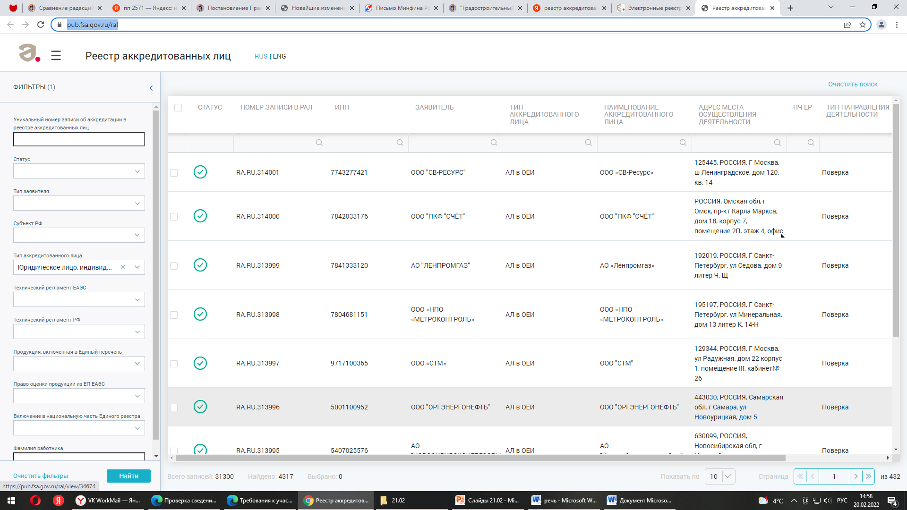
Соответствие требованиям, установленным в соответствии с законодательством Российской Федерации. примеры
Реестр аккредитованных лиц https://pub.fsa.gov.ru/ral

Slide 11
Соответствие требованиям, установленным в соответствии с законодательством Российской Федерации. примеры
Федеральный закон от 04.05.2011 N 99-ФЗ «О лицензировании отдельных видов деятельности».
Перечень видов деятельности, на которые требуются лицензии, регламентирован статьей 12 указанного Федерального закона.
В соответствии с Федеральным законом от 27 декабря 2019 года № 478-ФЗ «О внесении изменений в отдельные законодательные акты Российской Федерации в части внедрения реестровой модели предоставления государственных услуг по лицензированию отдельных видов деятельности» с 2021 года в Российской Федерации введена реестровая модель лицензирования, предусматривающая, что наличие лицензии на осуществление конкретного вида деятельности подтверждается не документом, а соответствующей записью в реестре лицензий. Выдача лицензий на бумажных носителях отменена.
Согласно пункту 2 статьи 3 указанного Федерального закона лицензия – специальное разрешение на право осуществления юридическим лицом или индивидуальным предпринимателем конкретного вида деятельности (выполнения работ, оказания услуг, составляющих лицензируемый вид деятельности), которое подтверждается записью в реестре лицензий.
Согласно части 8 статьи 21 99-ФЗ сведения о конкретной лицензии предоставляются в виде выписки из реестра лицензий, либо копии акта лицензирующего органа о принятом решении. Форма выписки утверждена Постановлением Правительства РФ от 29.12.2020 № 2343 «Об утверждении Правил формирования и ведения реестра лицензий и типовой формы выписки из реестра лицензий»
В соответствии с частями 1, 2 статьи 21 Федерального закона № 99-ФЗ лицензирующие органы формируют открытый и общедоступный государственный информационный ресурс, содержащий сведения из реестра лицензий (за исключением случаев, если в интересах сохранения государственной или служебной тайны свободный доступ к таким сведениям в соответствии с законодательством Российской Федерации ограничен).

Slide 12
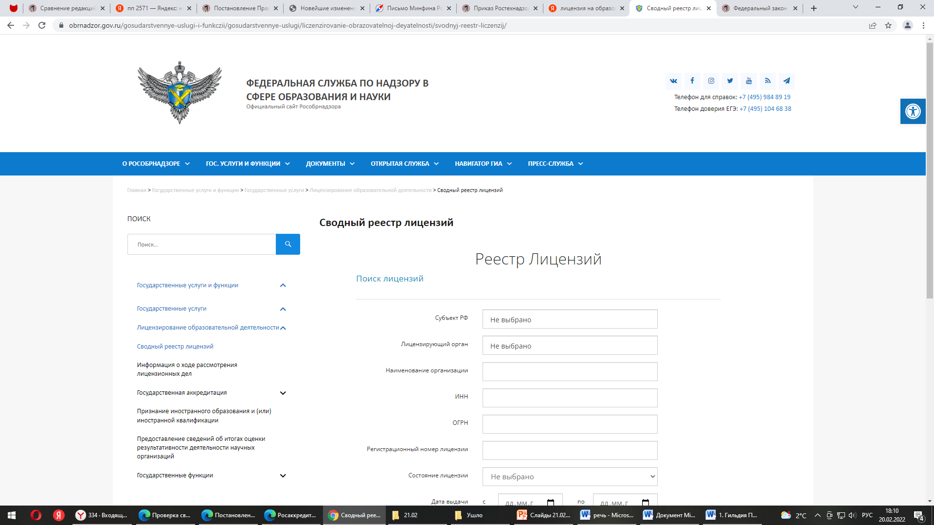
Соответствие требованиям, установленным в соответствии с законодательством Российской Федерации. примеры
Сводный реестр лицензий на образовательную деятельность: https://obrnadzor.gov.ru/gosudarstvennye-uslugi-i-funkczii/gosudarstvennye-uslugi/liczenzirovanie-obrazovatelnoj-deyatelnosti/svodnyj-reestr-liczenzij/

Slide 13
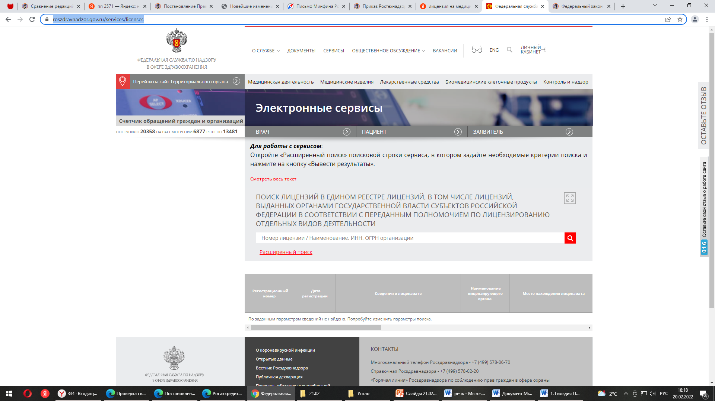
Соответствие требованиям, установленным в соответствии с законодательством Российской Федерации. примеры
Сводный реестр лицензий на медицинскую деятельность: https://roszdravnadzor.gov.ru/services/licenses

Slide 14
ЕДИНЫЕ ТРЕБОВАНИЯ. Непроведение ликвидации участника закупки, отсутствие решения о признании банкротом (п.3 ч.1 ст. 31 44-ФЗ)
2) Непроведение ликвидации участника закупки - юридического лица и отсутствие решения арбитражного суда о признании участника закупки - юридического лица или индивидуального предпринимателя несостоятельным (банкротом) и об открытии конкурсного производства (п.3 ч.1 ст. 31 44-ФЗ)
Подпунктом «о» пункта 1 части 1 статьи 43 Федерального закона № 44-ФЗ предусмотрено, что для участия в конкурентном способе заявка на участие в закупке, если иное не предусмотрено указанным Федеральным законом, должна содержать
декларацию о соответствии участника закупки требованиям, установленным пунктами 3 - 5, 7 - 11 части 1 статьи 31 указанного Федерального закона.
Комиссия по осуществлению закупок вправе проверять соответствие участника закупки указанному требованию.
Можно проверить на сайте http://www.arbitr.ru/ «Банк решений арбитражных судов, выбрать вид спора «Банкротство», «Споры о несостоятельности (банкротстве)»

Slide 15
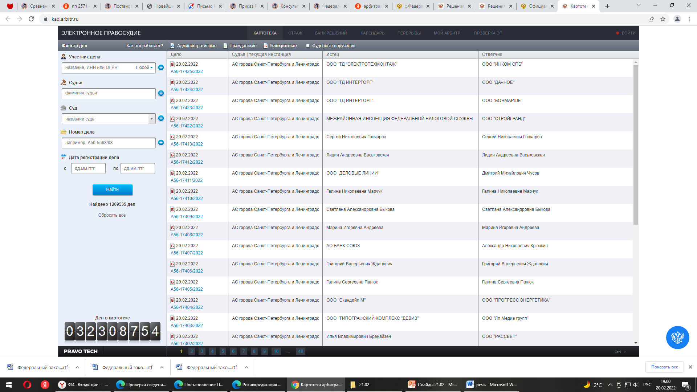
ЕДИНЫЕ ТРЕБОВАНИЯ. Непроведение ликвидации участника закупки, отсутствие решения о признании банкротом (п.3 ч.1 ст. 31 44-ФЗ)
http://www.arbitr.ru/

Slide 16
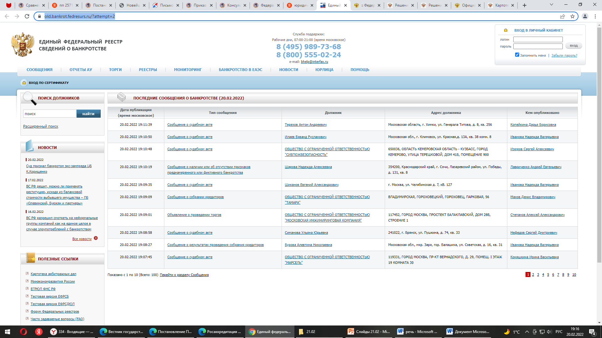
ЕДИНЫЕ ТРЕБОВАНИЯ. Непроведение ликвидации участника закупки, отсутствие решения о признании банкротом (п.3 ч.1 ст. 31 44-ФЗ)
Единый Федеральный реестр сведений о банкротстве: https://old.bankrot.fedresurs.ru/?attempt=2

Slide 17
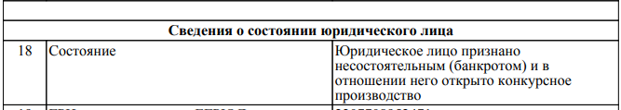
ЕДИНЫЕ ТРЕБОВАНИЯ. Непроведение ликвидации участника закупки, отсутствие решения о признании банкротом (п.3 ч.1 ст. 31 44-ФЗ)
В едином государственном реестре юридических лиц содержатся следующие сведения о юридическом лице: и.2) сведения о возбуждении производства по делу о банкротстве юридического лица, о проводимых в отношении юридического лица процедурах, применяемых в деле о банкротстве (ч.1 ст. 5 129-ФЗ)
https://egrul.nalog.ru/index.html

Slide 18
ЕДИНЫЕ ТРЕБОВАНИЯ. Неприостановление деятельности участника закупки в порядке, установленном КоАП РФ (п.4 ч.1 ст. 31 44-ФЗ)
3) Неприостановление деятельности участника закупки в порядке, установленном Кодексом Российской Федерации об административных правонарушениях (п.4 ч.1 ст. 31 44-ФЗ)
Подпунктом «о» пункта 1 части 1 статьи 43 Федерального закона № 44-ФЗ предусмотрено, что для участия в конкурентном способе заявка на участие в закупке, если иное не предусмотрено указанным Федеральным законом, должна содержать
декларацию о соответствии участника закупки требованиям, установленным пунктами 3 - 5, 7 - 11 части 1 статьи 31 указанного Федерального закона.
Комиссия по осуществлению закупок вправе проверять соответствие участника закупки указанному требованию.
Административное приостановление деятельности заключается во временном прекращении деятельности лиц, осуществляющих предпринимательскую деятельность без образования юридического лица, юридических лиц, их филиалов, представительств, структурных подразделений, производственных участков, а также эксплуатации агрегатов, объектов, зданий или сооружений, осуществления отдельных видов деятельности (работ), оказания услуг (ч.1 ст. 3.12 КоАП РФ).
Санкция за ряд административных правонарушений, перечисленных в КОАП РФ, предполагает приостановление деятельности хозяйствующего субъекта на срок до 90 суток. В течение этого времени компания не вправе вести деятельность и, соответственно, участвовать в госзакупках. Исполнение постановлений о приостановлении деятельности возложено на службу судебных приставов.
Факт вынесения решения суда о приостановлении работы устанавливается с помощью сайта Службы судебных приставов, где по наименованию компании доступна вся информация о возбужденных в ее отношении исполнительных производствах.

Slide 19
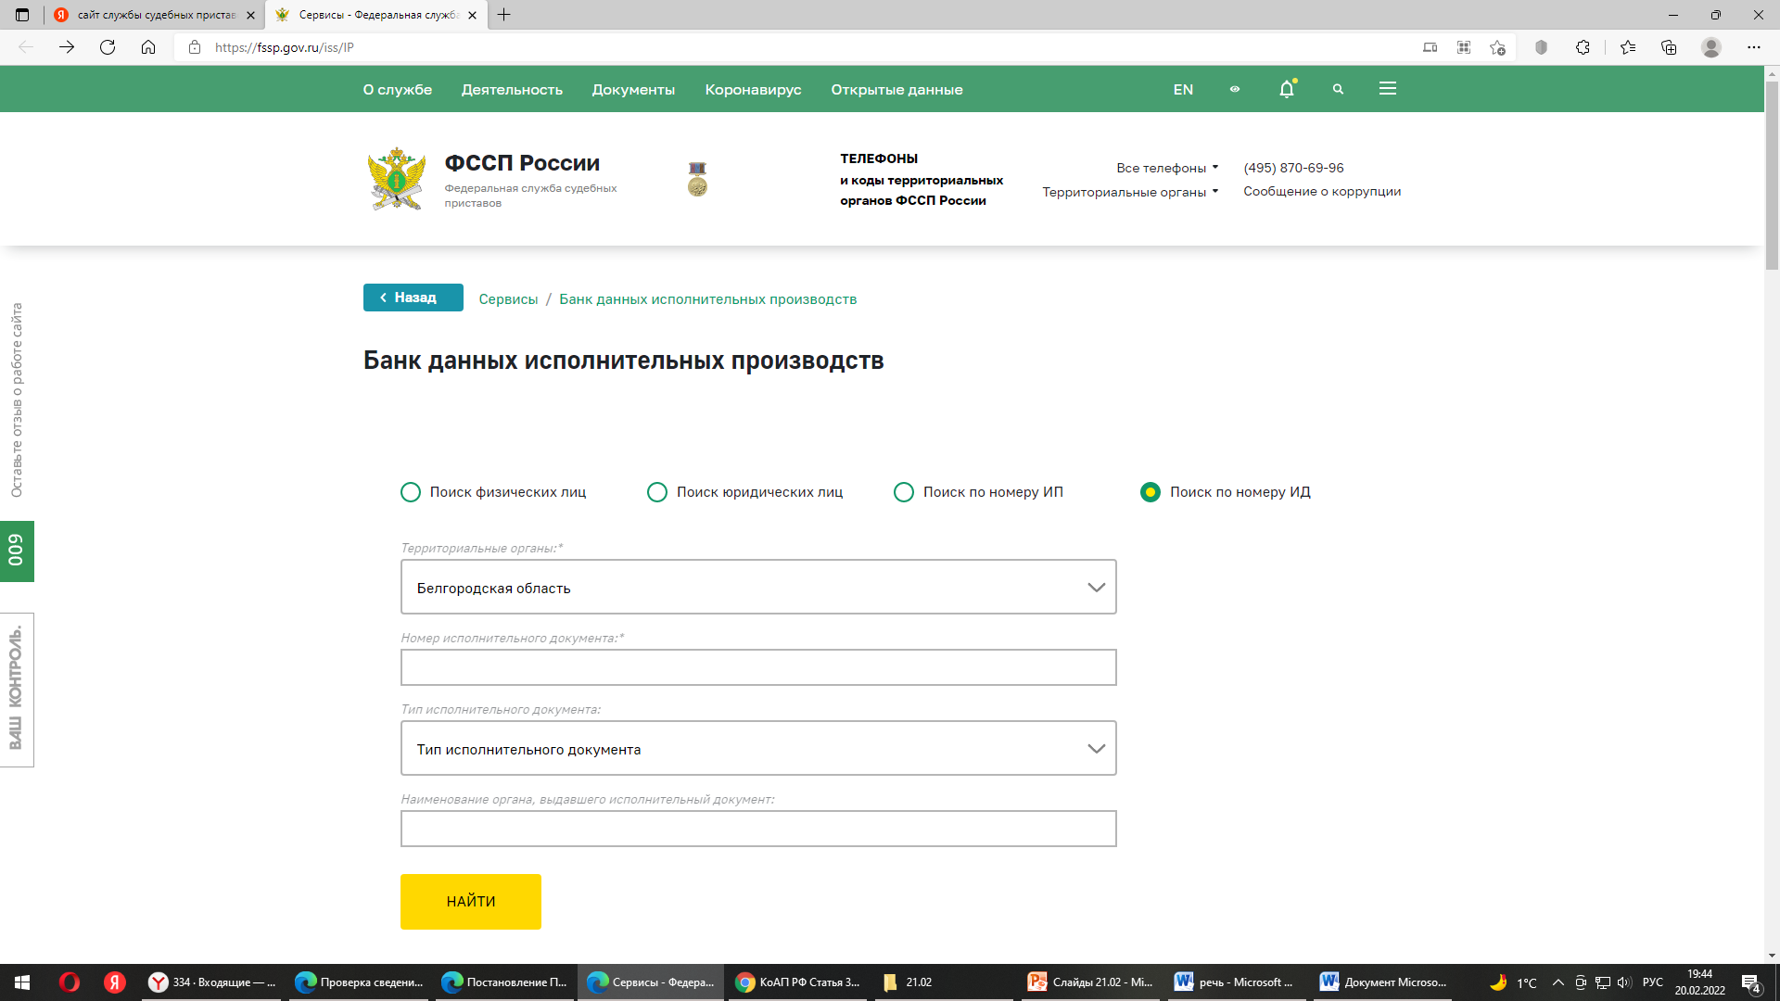
ЕДИНЫЕ ТРЕБОВАНИЯ. Неприостановление деятельности участника закупки в порядке, установленном КоАП РФ (п.4 ч.1 ст. 31 44-ФЗ)
Банк данных исполнительных производств: https://fssp.gov.ru/iss/IP

Slide 20
ЕДИНЫЕ ТРЕБОВАНИЯ. отсутствие у участника закупки недоимки по налогам, сборам, задолженности по иным обязательным платежам в бюджеты бюджетной системы РФ (п.5 ч.1 ст. 31 44-ФЗ)
4) Отсутствие у участника закупки недоимки по налогам, сборам, задолженности по иным обязательным платежам в бюджеты бюджетной системы Российской Федерации за прошедший календарный год, размер которых превышает двадцать пять процентов балансовой стоимости активов участника закупки, по данным бухгалтерской отчетности за последний отчетный период (п.5 ч.1 ст. 31 44-ФЗ).
Исключения:
1) За исключением сумм, на которые предоставлены отсрочка, рассрочка, инвестиционный налоговый кредит в соответствии с законодательством Российской Федерации о налогах и сборах, которые реструктурированы в соответствии с законодательством Российской Федерации, по которым имеется вступившее в законную силу решение суда о признании обязанности заявителя по уплате этих сумм исполненной или которые признаны безнадежными к взысканию в соответствии с законодательством Российской Федерации о налогах и сборах.
2) Участник закупки считается соответствующим установленному требованию в случае, если им в установленном порядке подано заявление об обжаловании указанных недоимки, задолженности и решение по такому заявлению на дату рассмотрения заявки на участие в определении поставщика (подрядчика, исполнителя) не принято.
Подпунктом «о» пункта 1 части 1 статьи 43 Федерального закона № 44-ФЗ предусмотрено, что для участия в конкурентном способе заявка на участие в закупке, если иное не предусмотрено указанным Федеральным законом, должна содержать декларацию о соответствии участника закупки требованиям, установленным пунктами 3 - 5, 7 - 11 части 1 статьи 31 указанного Федерального закона.
Комиссия по осуществлению закупок вправе проверять соответствие участника закупки указанному требованию. Проверка наличия или отсутствия у компании долгов доступна на сайте ФССП или ФНС.

Slide 21
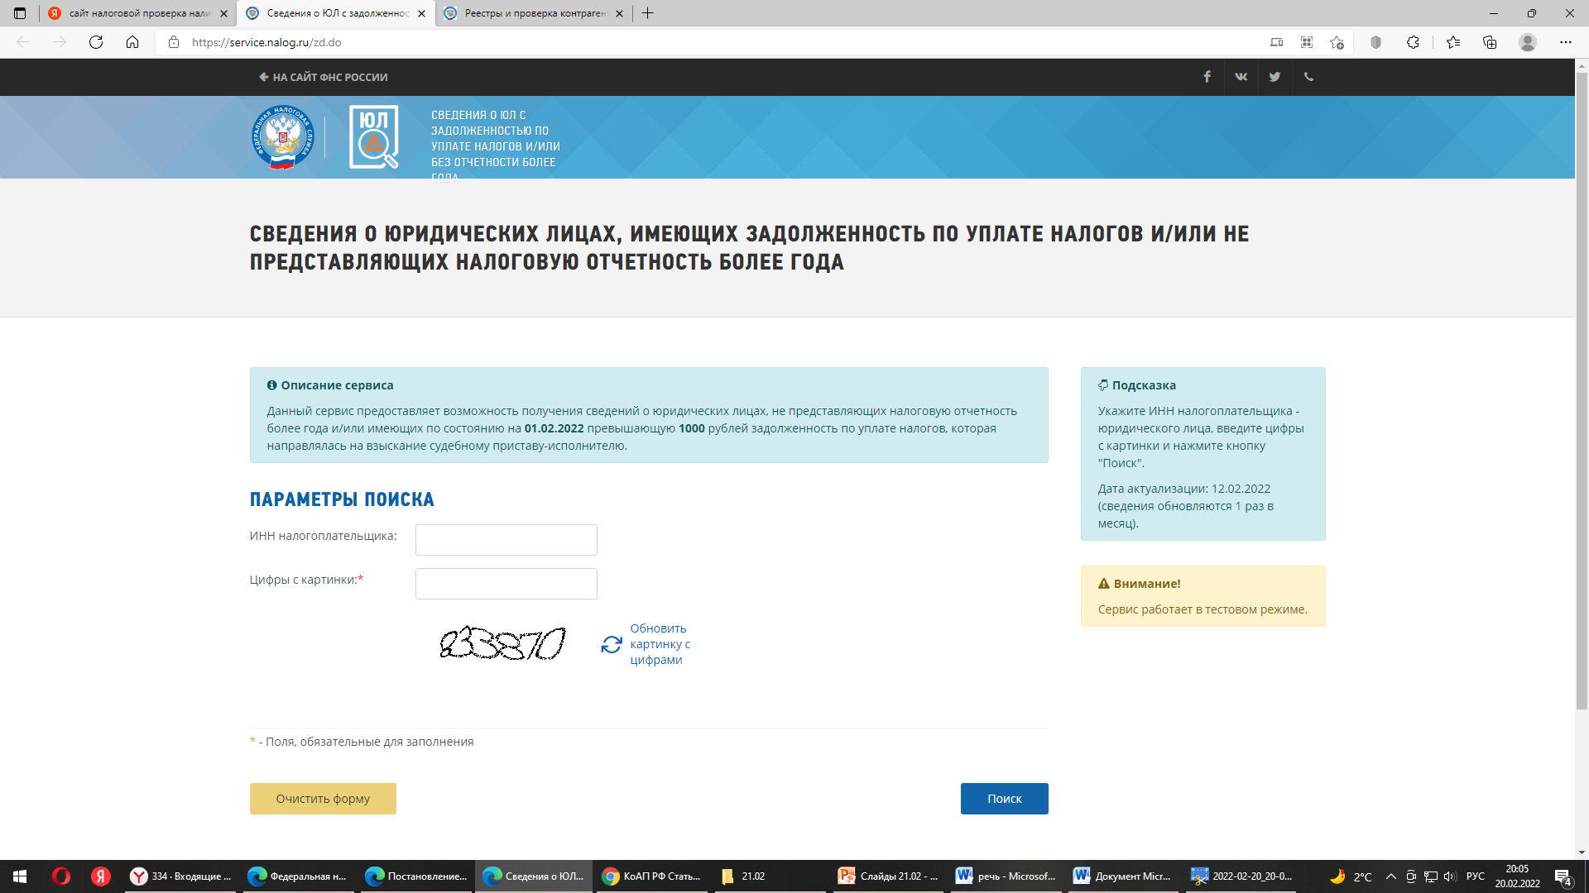
ЕДИНЫЕ ТРЕБОВАНИЯ. отсутствие у участника закупки недоимки по налогам, сборам, задолженности по иным обязательным платежам в бюджеты бюджетной системы РФ (п.5 ч.1 ст. 31 44-ФЗ)
СВЕДЕНИЯ О ЮРИДИЧЕСКИХ ЛИЦАХ, ИМЕЮЩИХ ЗАДОЛЖЕННОСТЬ ПО УПЛАТЕ НАЛОГОВ И/ИЛИ НЕ ПРЕДСТАВЛЯЮЩИХ НАЛОГОВУЮ ОТЧЕТНОСТЬ БОЛЕЕ ГОДА: https://service.nalog.ru/zd.do

Slide 22
ЕДИНЫЕ ТРЕБОВАНИЯ. Отсутствие судимости за экономические преступления
(п.7 ч.1 ст. 31 44-ФЗ)
5) Отсутствие у участника закупки - физического лица либо у руководителя, членов коллегиального исполнительного органа, лица, исполняющего функции единоличного исполнительного органа, или главного бухгалтера юридического лица - участника закупки судимости за преступления в сфере экономики и (или) преступления, предусмотренные статьями 289, 290, 291, 291.1 Уголовного кодекса Российской Федерации (за исключением лиц, у которых такая судимость погашена или снята), а также неприменение в отношении указанных физических лиц наказания в виде лишения права занимать определенные должности или заниматься определенной деятельностью, которые связаны с поставкой товара, выполнением работы, оказанием услуги, являющихся объектом осуществляемой закупки, и административного наказания в виде дисквалификации.
УК РФ Статья 289. Незаконное участие в предпринимательской деятельности
УК РФ Статья 290. Получение взятки
УК РФ Статья 291. Дача взятки
УК РФ Статья 291.1. Посредничество во взяточничестве
Подпунктом «о» пункта 1 части 1 статьи 43 Федерального закона № 44-ФЗ предусмотрено, что для участия в конкурентном способе заявка на участие в закупке, если иное не предусмотрено указанным Федеральным законом, должна содержать
декларацию о соответствии участника закупки требованиям, установленным пунктами 3 - 5, 7 - 11 части 1 статьи 31 указанного Федерального закона.
Комиссия по осуществлению закупок вправе проверять соответствие участника закупки указанному требованию.

Slide 23
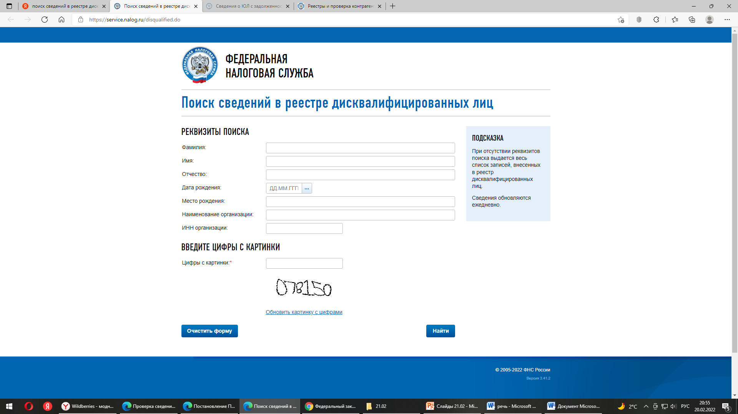
ЕДИ НЫЕ ТРЕБОВАНИЯ. Отсутствие судимости за экономические преступления
(п.7 ч.1 ст. 31 44-ФЗ)
Подтверждается отсутствие судимости с помощью справки, полученной в МВД РФ и через реестр ФНС РФ «Поиск сведений в реестре дисквалифицированных лиц»: https://service.nalog.ru/disqualified.do

Slide 24
ЕДИНЫЕ ТРЕБОВАНИЯ. Привлечение компании к административной ответственности (п. 7.1 ч. 1)
6) Участник закупки - юридическое лицо, которое в течение двух лет до момента подачи заявки на участие в закупке не было привлечено к административной ответственности за совершение административного правонарушения, предусмотренного статьей 19.28 Кодекса Российской Федерации об административных правонарушениях (п.7.1 ч.1 ст. 31 44-ФЗ)
КоАП РФ Статья 19.28. Незаконное вознаграждение от имени юридического лица
Подпунктом «о» пункта 1 части 1 статьи 43 Федерального закона № 44-ФЗ предусмотрено, что для участия в конкурентном способе заявка на участие в закупке, если иное не предусмотрено указанным Федеральным законом, должна содержать
декларацию о соответствии участника закупки требованиям, установленным пунктами 3 - 5, 7 - 11 части 1 статьи 31 указанного Федерального закона.
В силу части 8 статьи 31 Закона о контрактной системе
комиссия по осуществлению закупок обязана проверить соответствие участников закупок указанному требованию!!!

Slide 25
ЕДИНЫЕ ТРЕБОВАНИЯ. Привлечение компании к административной ответственности (п. 7.1 ч. 1)
Реестр юридических лиц, привлеченных к административной ответственности за незаконное вознаграждение
С 1 января 2021 года информация о юридических лицах, привлеченных к административной ответственности по статье 19.28 Кодекса Российской Федерации об административных правонарушениях подлежит включению в единую информационную систему в сфере закупок товаров, работ, услуг для обеспечения государственных и муниципальных нужд, осуществляемых в электронной форме (основание – постановление Правительства Российской Федерации от 30.12.2018 № 1752 «О порядке регистрации участников закупок в единой информационной системе в сфере закупок товаров, работ, услуг для обеспечения государственных и муниципальных нужд и ведения единого реестра участников закупок и внесении изменений в постановление Правительства Российской Федерации от 8 июня 2018 г. № 656»; Правила регистрации участников закупок в единой информационной системе в сфере закупок и ведения единого реестра участников закупок утверждены постановлением Правительства Российской Федерации от 27 января 2022 года № 60 «О мерах по информационному обеспечению контрактной системы в сфере закупок товаров, работ, услуг для обеспечения государственных и муниципальных нужд, по организации в ней документооборота, о внесении изменений в некоторые акты Правительства Российской Федерации и признании утратившими силу актов и отдельных положений актов Правительства Российской Федерации». Действуют с 03.02.2022
Информация о привлечении лица к административной ответственности по статье 19.28 КоАП РФ формируется в ЕИС автоматически на основании сведений, передаваемых Генеральной прокуратурой Российской Федерации Федеральному казначейству.
Указанная информация отражается в Едином реестре участников закупок (https://zakupki.gov.ru) и является доступной для неограниченного круга лиц.

Slide 26
Единые ТРЕБОВАНИЯ. Наличие интеллектуальных прав (п. 8 ч. 1 ст. 31 44-ФЗ)
7) Обладание участником закупки исключительными правами на результаты интеллектуальной деятельности, если в связи с исполнением контракта заказчик приобретает права на такие результаты, за исключением случаев заключения контрактов на создание произведений литературы или искусства, исполнения, на финансирование проката или показа национального фильма (п.8 ч.1 ст. 31 44-ФЗ)
Требование актуально для закупок объектов интеллектуальной собственности, указанных в статье 1225 ГК РФ:
Результатами интеллектуальной деятельности и приравненными к ним средствами индивидуализации юридических лиц, товаров, работ, услуг и предприятий, которым предоставляется правовая охрана (интеллектуальной собственностью), являются: произведения науки, литературы и искусства; программы для электронных вычислительных машин (программы для ЭВМ); базы данных; исполнения; фонограммы; сообщение в эфир или по кабелю радио- или телепередач (вещание организаций эфирного или кабельного вещания); изобретения; полезные модели; промышленные образцы; селекционные достижения; топологии интегральных микросхем; секреты производства (ноу-хау); фирменные наименования; товарные знаки и знаки обслуживания; географические указания; наименования мест происхождения товаров; коммерческие обозначения.
Подпунктом «о» пункта 1 части 1 статьи 43 Федерального закона № 44-ФЗ предусмотрено, что для участия в конкурентном способе заявка на участие в закупке, если иное не предусмотрено указанным Федеральным законом, должна содержать
декларацию о соответствии участника закупки требованиям, установленным пунктами 3 - 5, 7 - 11 части 1 статьи 31 указанного Федерального закона.
Комиссия по осуществлению закупок вправе проверять соответствие участника закупки указанному требованию.

Slide 27
ЕДИНЫЕ ТРЕБОВАНИЯ, ОТСУТСТВИЕ КОНФЛИКТА ИНТЕРЕСОВ (п.8 ч.1 ст. 31 44-ФЗ)
8) Отсутствие между участником закупки и заказчиком конфликта интересов, под которым понимаются случаи, при которых:
руководитель заказчика, член комиссии по осуществлению закупок, руководитель контрактной службы заказчика, контрактный управляющий
- состоят в браке с физическими лицами, являющимися выгодоприобретателями, единоличным исполнительным органом хозяйственного общества (директором, генеральным директором, управляющим, президентом и другими), членами коллегиального исполнительного органа хозяйственного общества, руководителем (директором, генеральным директором) учреждения или унитарного предприятия либо иными органами управления юридических лиц - участников закупки, с физическими лицами, в том числе зарегистрированными в качестве индивидуального предпринимателя, - участниками закупки
- либо являются близкими родственниками (родственниками по прямой восходящей и нисходящей линии (родителями и детьми, дедушкой, бабушкой и внуками), полнородными и неполнородными (имеющими общих отца или мать) братьями и сестрами), усыновителями или усыновленными указанных физических лиц.
Под выгодоприобретателями понимаются физические лица, владеющие напрямую или косвенно (через юридическое лицо или через несколько юридических лиц) более чем десятью процентами голосующих акций хозяйственного общества либо долей, превышающей десять процентов в уставном капитале хозяйственного общества.

Slide 28
ЕДИНЫЕ ТРЕБОВАНИЯ, ОТСУТСТВИЕ КОНФЛИКТА ИНТЕРЕСОВ (п.8 ч.1 ст. 31 44-ФЗ)
Подпунктом «о» пункта 1 части 1 статьи 43 Федерального закона № 44-ФЗ предусмотрено, что для участия в конкурентном способе заявка на участие в закупке, если иное не предусмотрено указанным Федеральным законом, должна содержать
декларацию о соответствии участника закупки требованиям, установленным пунктами 3 - 5, 7 - 11 части 1 статьи 31 указанного Федерального закона.
Комиссия по осуществлению закупок вправе проверять соответствие участника закупки указанному требованию.
"Обзор судебной практики по делам, связанным с разрешением споров о применении пункта 9 части 1 статьи 31 Федерального закона от 5 апреля 2013 года N 44-ФЗ "О контрактной системе в сфере закупок товаров, работ, услуг для обеспечения государственных и муниципальных нужд"
(утв. Президиумом Верховного Суда РФ 28.09.2016)
Круг лиц, одновременное участие которых при осуществлении закупок свидетельствует о конфликте интересов, определяется в соответствии с пунктом 9 части 1 статьи 31 Закона N 44-ФЗ. При этом конфликт интересов может иметь место не только в отношении руководителей, указанных в пункте 9 части 1 статьи 31 Закона N 44-ФЗ, но и в отношении должностных лиц (в частности, их заместителей), непосредственно участвующих в осуществлении закупки и полномочия которых являются тождественными по функциональным обязанностям полномочиям руководителя, позволяют влиять на процедуру закупки и результат ее проведения.
Государственный (муниципальный) контракт, заключенный победителем торгов и заказчиком при наличии между ними конфликта интересов, является ничтожным (пункт 2 статьи 168 ГК РФ).

Slide 29
ЕДИНЫЕ ТРЕБОВАНИЯ. требования о неофшорности(п.9 ч.1 ст. 31 44-ФЗ)
9) Участник закупки не является офшорной компанией, не имеет в составе участников (членов) корпоративного юридического лица или в составе учредителей унитарного юридического лица офшорной компании, а также не имеет офшорных компаний в числе лиц, владеющих напрямую или косвенно (через юридическое лицо или через несколько юридических лиц) более чем десятью процентами голосующих акций хозяйственного общества либо долей, превышающей десять процентов в уставном (складочном) капитале хозяйственного товарищества или общества (п.9 ч.1 ст. 31 44-ФЗ)
Ужесточение требования о неофшорности.
П. 9 ч. 1 ст. 31 До 31.12.2021 | С 01.01.2022
Участник закупки не является офшорной компанией | Участник закупки не является офшорной компанией, не имеет в составе участников (членов) корпоративного ЮЛ или в составе учредителей унитарного ЮЛ офшорной компании, а также не имеет офшорных компаний в числе лиц, владеющих напрямую или косвенно (через ЮЛ или через несколько ЮЛ) более чем 10 % голосующих акций хозяйственного общества либо долей, превышающей 10 % в уставном (складочном) капитале хозяйственного товарищества или общества

Slide 30
ЕДИНЫЕ ТРЕБОВАНИЯ. требования о неофшорности(п.9 ч.1 ст. 31 44-ФЗ)
Участник закупки не является офшорной компанией, не имеет в составе участников (членов) корпоративного юридического лица или в составе учредителей унитарного юридического лица офшорной компании, а также не имеет офшорных компаний в числе лиц, владеющих напрямую или косвенно (через юридическое лицо или через несколько юридических лиц) более чем десятью процентами голосующих акций хозяйственного общества либо долей, превышающей десять процентов в уставном (складочном) капитале хозяйственного товарищества или общества (п.9 ч.1 ст. 31 44-ФЗ).
Не допускается регистрация офшорных компаний в единой информационной системе в качестве участников закупок (ч.3 ст. 24.2 44-ФЗ).
Тот факт, что участник закупки не является офшорной компанией, подтверждается уже тем, что он прошел регистрацию в ЕРУЗ.
Получение информации о включении страны регистрации в предусмотренный подпунктом 1 пункта 3 статьи 284 НК РФ перечень государств и территорий, предоставляющих льготный налоговый режим налогообложения и (или) не предусматривающих раскрытия и предоставления информации при проведении финансовых операций (офшорные зоны) является основанием для исключения из реестра участников и прекращение регистрации в единой информационной системе (п 23 Правил)
Офшорная зона — это государство или территория, на которых действуют льготные налоговые режимы, их перечень приведен в приказе Минфина № 108н от 13.11.2007.
Приказом утвержден Перечень государств и территорий, предоставляющих льготный налоговый режим налогообложения и (или) не предусматривающих раскрытия и предоставления информации при проведении финансовых операций (офшорные зоны).

Slide 31
ЕДИНЫЕ ТРЕБОВАНИЯ. требования о неофшорности (п.9 ч.1 ст. 31 44-ФЗ)
В силу части 8 статьи 31 Закона о контрактной системе
комиссия по осуществлению закупок обязана проверить соответствие участников закупок требованию о неофшорности если не проводится электронная процедура!!
Необходимо помнить о закупках малого объема по пунктам 4, 5 ч.1 ст. 93 44-ФЗ!
Комиссия по осуществлению закупок вправе проверять при проведении электронных процедур требованию, указанному в пункте 10 части 1 ст. 31 44-ФЗ.

Slide 32
ЕДИНЫЕ ТРЕБОВАНИЯ. отсутствие у участника закупки ограничений для участия в закупках (п.11 ч.1 ст. 31 44-ФЗ)
10) отсутствие у участника закупки ограничений для участия в закупках, установленных законодательством Российской Федерации (п.11 ч.1 ст. 31 44-ФЗ).
Подпунктом «о» пункта 1 части 1 статьи 43 Федерального закона № 44-ФЗ предусмотрено, что для участия в конкурентном способе заявка на участие в закупке, если иное не предусмотрено указанным Федеральным законом, должна содержать
декларацию о соответствии участника закупки требованиям, установленным пунктами 3 - 5, 7 - 11 части 1 статьи 31 указанного Федерального закона.
Комиссия по осуществлению закупок вправе проверять соответствие участника закупки указанному требованию.
Закон не уточняет, о каких ограничениях идет речь, подразумеваются любые ограничения, которые возможны на территории РФ, например санкции или национальный режим.

Slide 33
Правила регистрации участников закупок в единой информационной системе в сфере закупок и ведения единого реестра участников закупок
Правила регистрации участников закупок в единой информационной системе в сфере закупок и ведения единого реестра участников закупок утверждены постановлением Правительства Российской Федерации от 27 января 2022 года № 60 «О мерах по информационному обеспечению контрактной системы в сфере закупок товаров, работ, услуг для обеспечения государственных и муниципальных нужд, по организации в ней документооборота, о внесении изменений в некоторые акты Правительства Российской Федерации и признании утратившими силу актов и отдельных положений актов Правительства Российской Федерации».
Действуют с 03.02.2022
Особенности
П. 12. Для регистрации юридического лица, иностранного юридического лица, аккредитованного филиала или представительства иностранного юридического лица уполномоченное лицо формирует в том числе следующие информацию и документы:
л) принадлежность к субъекту малого или среднего предпринимательства с указанием соответствующей категории (при наличии);
х) информация о привлечении к административной ответственности за совершение административного правонарушения, предусмотренного статьей 19.28 КоАП РФ (при наличии), включающая наименование суда, вынесшего постановление о назначении административного наказания, номер дела об административном правонарушении, дату вынесения постановления и дату вступления в законную силу постановления о назначении административного наказания;
ц) декларация о принадлежности участника закупки к учреждению или предприятию уголовно-исполнительной системы (если участник закупки является учреждением или предприятием уголовно-исполнительной системы);
ч) декларация о принадлежности участника закупки к организации инвалидов, предусмотренной частью 2 статьи 29 Федерального закона (если участник закупки является такой организацией);
ш) декларация о принадлежности участника закупки к социально ориентированным некоммерческим организациям;
ю) информация о нахождении юридического лица в процессе ликвидации, о ликвидации юридического лица, о признании его несостоятельным (банкротом), об открытии конкурсного производства.

Slide 34
Правила регистрации участников закупок в единой информационной системе в сфере закупок и ведения единого реестра участников закупок
Особенности
13. Для регистрации физического лица, в том числе зарегистрированного в качестве индивидуального предпринимателя, уполномоченное лицо формирует следующие информацию и документы:
л) принадлежность к субъекту малого или среднего предпринимательства с указанием соответствующей категории - для физического лица, являющегося индивидуальным предпринимателем (при наличии);
п) информация о применении физическим лицом специального налогового режима "Налог на профессиональный доход";
р) информация о признании физического лица, зарегистрированного в качестве индивидуального предпринимателя, банкротом, о решении о введении процедуры реализации его имущества.

Slide 35
Правила регистрации участников закупок в единой информационной системе в сфере закупок и ведения единого реестра участников закупок
П. 12. Для регистрации юридического лица, иностранного юридического лица, аккредитованного филиала или представительства иностранного юридического лица уполномоченное лицо формирует в том числе следующие информацию и документы: | П. 14 Формирование информации и документов осуществляется в соответствии с указанными требованиями
л) принадлежность к субъекту малого или среднего предпринимательства с указанием соответствующей категории (при наличии); | Информация формируется в ЕИС автоматически на основании сведений из единого реестра субъектов малого и среднего предпринимательства
х) информация о привлечении к административной ответственности за совершение административного правонарушения, предусмотренного статьей 19.28 КоАП РФ (при наличии), включающая наименование суда, вынесшего постановление о назначении административного наказания, номер дела об административном правонарушении, дату вынесения постановления и дату вступления в законную силу постановления о назначении административного наказания; | Информация формируется в ЕИС автоматически на основании сведений, полученных из Генеральной прокуратуры Российской Федерации
ю) информация о нахождении юридического лица в процессе ликвидации, о ликвидации юридического лица, о признании его несостоятельным (банкротом), об открытии конкурсного производства. | Сведения формируются в ЕИС автоматически на основании сведений из Единого государственного реестра юридических лиц после указания участником закупки при формировании информации для размещения в реестре участников идентификационного номера налогоплательщика юридического лица В едином государственном реестре юридических лиц содержатся следующие сведения о юридическом лице: и.2) сведения о возбуждении производства по делу о банкротстве юридического лица, о проводимых в отношении юридического лица процедурах, применяемых в деле о банкротстве (ч.1 ст. 5 129-ФЗ)

Slide 36
Правила регистрации участников закупок в единой информационной системе в сфере закупок и ведения единого реестра участников закупок
13. Для регистрации физического лица, в том числе зарегистрированного в качестве индивидуального предпринимателя, уполномоченное лицо формирует следующие информацию и документы: | П. 14 Формирование информации и документов осуществляется в соответствии с указанными требованиями
л) принадлежность к субъекту малого или среднего предпринимательства с указанием соответствующей категории - для физического лица, являющегося индивидуальным предпринимателем (при наличии); | Информация формируется в единой информационной системе автоматически на основании сведений из единого реестра субъектов малого и среднего предпринимательства
п) информация о применении физическим лицом специального налогового режима "Налог на профессиональный доход"; | Информация формируется в ЕИС автоматически на основании сведений, полученных из Федеральной налоговой службы
р) информация о признании физического лица, зарегистрированного в качестве индивидуального предпринимателя, банкротом, о решении о введении процедуры реализации его имущества. | Информация формируются в ЕИС автоматически на основании сведений из Единого государственного реестра индивидуальных предпринимателей после указания участником закупки при формировании информации для размещения в реестре участников идентификационного номера налогоплательщика физического лица, зарегистрированного в качестве индивидуального предпринимателя В едином государственном реестре индивидуальных предпринимателей содержатся следующие сведения об индивидуальном предпринимателе: л) дата и способ прекращения физическим лицом деятельности в качестве ИП (по заявлению, либо в связи со смертью, либо в связи с принятием судом решения о признании гражданина банкротом и решения о введении реализации имущества гражданина, либо в связи с исключением из ЕГРИП по решению регистрирующего органа, либо в связи с принятием судом решения о прекращении деятельности в качестве индивидуального предпринимателя в принудительном порядке, либо в связи с вступлением в силу приговора суда, которым назначено наказание в виде лишения права заниматься предпринимательской деятельностью на определенный срок, либо в связи с аннулированием документа, подтверждающего право временно или постоянно проживать в РФ, или окончанием срока действия указанного документа) (ч.2 ст. 5 129-ФЗ)

Slide 37
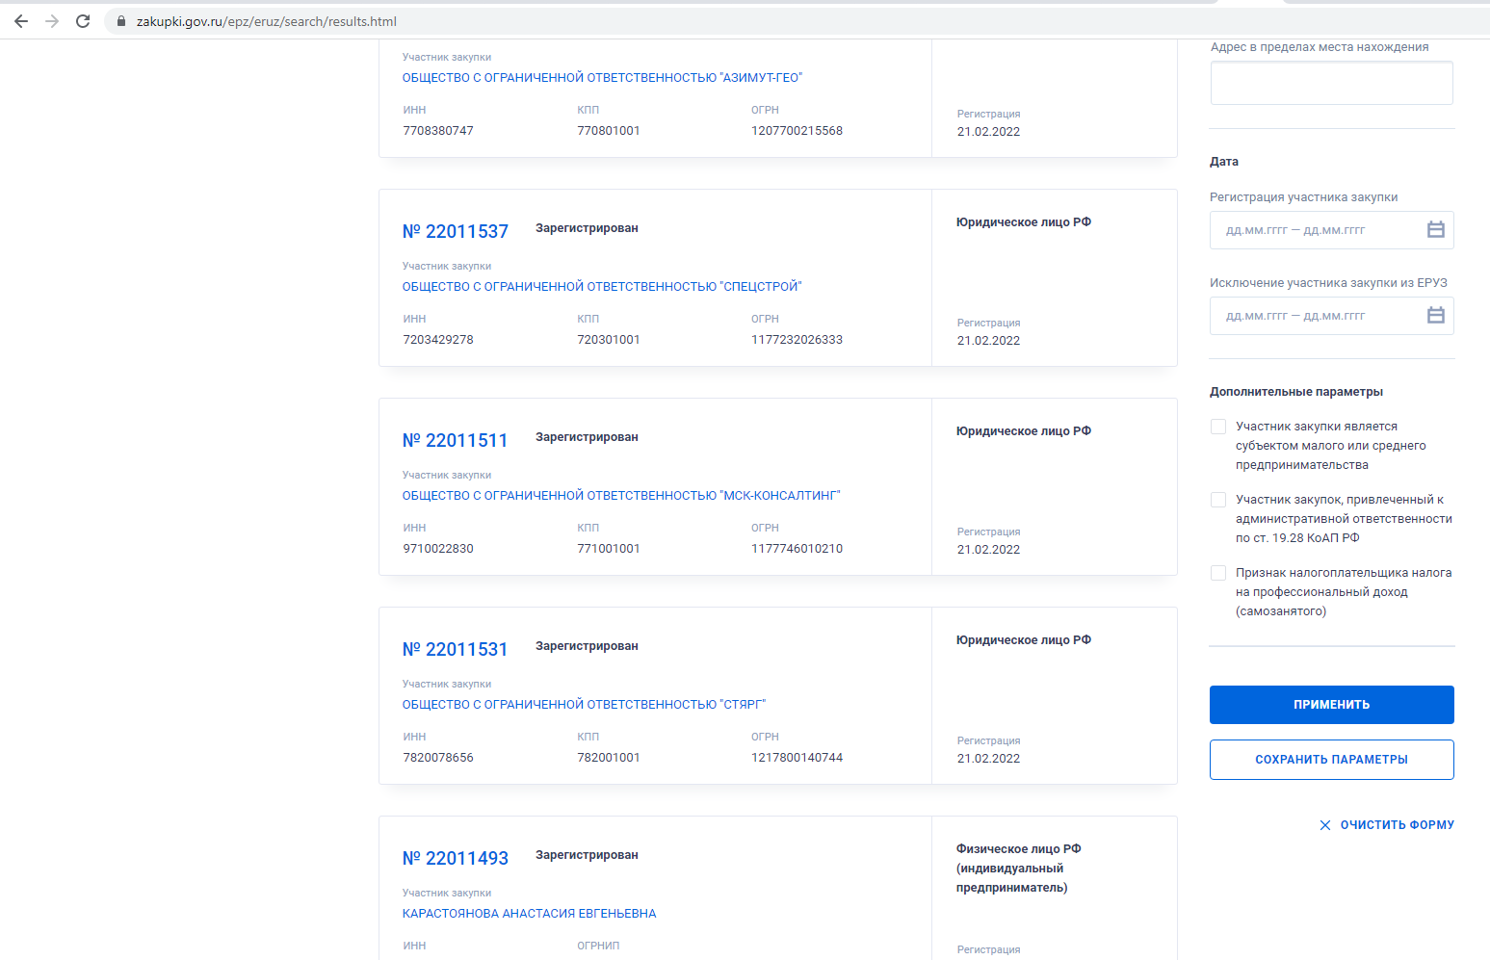
СВЕДЕНИЯ В ЕРУЗ

Slide 38
ОТСУТСТВИЕ СВЕДЕНИЙ В реестре недобросовестных поставщиков (ч.1.1 ст. 31 44-ФЗ)
Заказчик вправе установить требование об отсутствии в предусмотренном настоящим Федеральным законом реестре недобросовестных поставщиков (подрядчиков, исполнителей) информации об участнике закупки, в том числе информации о лицах, указанных в пунктах 2 и 3 части 3 статьи 104 44-ФЗ (ч.1.1 ст. 31 44-ФЗ)
члены коллегиального исполнительного органа,
лицо, исполняющее функции единоличного исполнительного органа,
управляющий, управляющая организация - если полномочия единоличного исполнительного органа переданы в соответствии с законодательством Российской Федерации таким лицам
В отношении публично-правового образования:
- участники (члены) корпоративного юридического лица, способные оказывать влияние на деятельность этого юридического лица - участника закупки, поставщика (подрядчика, исполнителя). Под такими участниками (членами) понимаются лица, которые самостоятельно или совместно со своим аффилированным лицом (лицами) владеют более чем двадцатью пятью процентами акций (долей, паев) корпоративного юридического лица. Лицо признается аффилированным в соответствии с требованиями антимонопольного законодательства Российской Федерации;
- учредителей унитарного юридического лица
В силу части 8 статьи 31 Закона о контрактной системе комиссия по осуществлению закупок обязана проверить соответствие участников закупок указанному требованию!!!

Slide 39
ДОПОЛНИТЕЛЬНЫЕ Требования к участникам закупки (ч.2 ст. 31 44-ФЗ)
Правительство Российской Федерации вправе устанавливать к участникам закупок отдельных видов товаров, работ, услуг дополнительные требования, в том числе к наличию:
1) финансовых ресурсов для исполнения контракта;
2) на праве собственности или ином законном основании оборудования и других материальных ресурсов для исполнения контракта;
3) опыта работы, связанного с предметом контракта, и деловой репутации;
4) необходимого количества специалистов и иных работников определенного уровня квалификации для исполнения контракта.
Постановление Правительства РФ от 29.12.2021 N 2571 "О дополнительных требованиях к участникам закупки отдельных видов товаров, работ, услуг для обеспечения государственных и муниципальных нужд, а также об информации и документах, подтверждающих соответствие участников закупки указанным дополнительным требованиям, и признании утратившими силу некоторых актов и отдельных положений актов Правительства Российской Федерации» (заменило ПП 99)

Slide 40
Постановление Правительства РФ от 29.12.2021 N 2571
ДОПОЛНИТЕЛЬНЫЕ ТРЕБОВАНИЯ К УЧАСТНИКАМ ЗАКУПКИ ОТДЕЛЬНЫХ ВИДОВ ТОВАРОВ, РАБОТ, УСЛУГ ДЛЯ ОБЕСПЕЧЕНИЯ ГОСУДАРСТВЕННЫХ И МУНИЦИПАЛЬНЫХ НУЖД
1) в сфере культуры и культурного наследия:
Работы по сохранению объектов культурного наследия (памятников истории и культуры) народов Российской Федерации (далее - объект культурного наследия), при которых затрагиваются конструктивные и другие характеристики надежности и безопасности таких объектов
Работы по сохранению объектов культурного наследия, при которых не затрагиваются конструктивные и другие характеристики надежности и безопасности таких объектов
Работы по реставрации музейных предметов и музейных коллекций, включенных в состав Музейного фонда Российской Федерации
Работы по реставрации документов Архивного фонда Российской Федерации, особо ценных и редких документов, входящих в состав библиотечных фондов
Работы, услуги, связанные с необходимостью допуска подрядчиков, исполнителей к учетным базам данных музеев, архивов, библиотек, к хранилищам (депозитариям) музея, библиотеки, к системам обеспечения безопасности и (или) сохранности музейных предметов и музейных коллекций, архивных документов, библиотечного фонда

Slide 41
Постановление Правительства РФ от 29.12.2021 N 2571
2) в сфере градостроительной деятельности:
▪ Работы по подготовке проектной документации и (или) выполнению инженерных изысканий в соответствии с законодательством о градостроительной деятельности
▪ Работы по строительству, реконструкции объекта капитального строительства, за исключением линейного объекта
▪ Работы по строительству, реконструкции линейного объекта, за исключением предусмотренных позицией 17 настоящего приложения работ по строительству, реконструкции автомобильной дороги
▪ Работы по строительству некапитального строения, сооружения (строений, сооружений), благоустройству территории
▪ Работы по капитальному ремонту объекта капитального строительства (за исключением линейного объекта)
▪ Работы по капитальному ремонту линейного объекта, за исключением работ, предусмотренных позицией 18 настоящего приложения, работ по капитальному ремонту автомобильной дороги
▪ Работы по сносу объекта капитального строительства (в том числе линейного объекта)
▪ Работы по строительству, реконструкции особо опасных, технически сложных, уникальных объектов капитального строительства
▪ Услуги по техническому обслуживанию зданий, сооружений
▪ Работы по текущему ремонту зданий, сооружений
▪ Услуги по проведению обязательного публичного технологического и ценового аудита крупных инвестиционных проектов с государственным участием (далее - инвестиционные проекты) в отношении объектов капитального строительства, финансирование строительства, реконструкции или технического перевооружения которых планируется осуществлять полностью или частично за счет средств федерального бюджета с использованием механизма федеральной адресной инвестиционной программы

Slide 42
Постановление Правительства РФ от 29.12.2021 N 2571
Ст. 1 Грк РФ Понятийный аппарат
Объект капитального строительства - здание, строение, сооружение, объекты, строительство которых не завершено (далее - объекты незавершенного строительства), за исключением некапитальных строений, сооружений и неотделимых улучшений земельного участка (замощение, покрытие и другие);
Линейные объекты - линии электропередачи, линии связи (в том числе линейно-кабельные сооружения), трубопроводы, автомобильные дороги, железнодорожные линии и другие подобные сооружения
Некапитальные строения, сооружения - строения, сооружения, которые не имеют прочной связи с землей и конструктивные характеристики которых позволяют осуществить их перемещение и (или) демонтаж и последующую сборку без несоразмерного ущерба назначению и без изменения основных характеристик строений, сооружений (в том числе киосков, навесов и других подобных строений, сооружений)

Slide 43
Постановление Правительства РФ от 29.12.2021 N 2571
Реконструкция объектов капитального строительства (за исключением линейных объектов) - изменение параметров объекта капитального строительства, его частей (высоты, количества этажей, площади, объема), в том числе надстройка, перестройка, расширение объекта капитального строительства, а также замена и (или) восстановление несущих строительных конструкций объекта капитального строительства, за исключением замены отдельных элементов таких конструкций на аналогичные или иные улучшающие показатели таких конструкций элементы и (или) восстановления указанных элементов;
Реконструкция линейных объектов - изменение параметров линейных объектов или их участков (частей), которое влечет за собой изменение класса, категории и (или) первоначально установленных показателей функционирования таких объектов (мощности, грузоподъемности и других) или при котором требуется изменение границ полос отвода и (или) охранных зон таких объектов;
Капитальный ремонт объектов капитального строительства (за исключением линейных объектов) - замена и (или) восстановление строительных конструкций объектов капитального строительства или элементов таких конструкций, за исключением несущих строительных конструкций, замена и (или) восстановление систем инженерно-технического обеспечения и сетей инженерно-технического обеспечения объектов капитального строительства или их элементов, а также замена отдельных элементов несущих строительных конструкций на аналогичные или иные улучшающие показатели таких конструкций элементы и (или) восстановление указанных элементов;
Капитальный ремонт линейных объектов - изменение параметров линейных объектов или их участков (частей), которое не влечет за собой изменение класса, категории и (или) первоначально установленных показателей функционирования таких объектов и при котором не требуется изменение границ полос отвода и (или) охранных зон таких объектов, если иное не предусмотрено настоящим Кодексом;
Снос объекта капитального строительства - ликвидация объекта капитального строительства путем его разрушения (за исключением разрушения вследствие природных явлений либо противоправных действий третьих лиц), разборки и (или) демонтажа объекта капитального строительства, в том числе его частей

Slide 44
Постановление Правительства РФ от 29.12.2021 N 2571
3) в сфере дорожной деятельности:
▪ Работы по строительству, реконструкции, капитальному ремонту автомобильной дороги
▪ Работы по ремонту, содержанию автомобильной дороги
Федеральный закон "Об автомобильных дорогах и о дорожной деятельности в Российской Федерации и о внесении изменений в отдельные законодательные акты Российской Федерации" от 08.11.2007 N 257-ФЗ
Автомобильная дорога - объект транспортной инфраструктуры, предназначенный для движения транспортных средств и включающий в себя земельные участки в границах полосы отвода автомобильной дороги и расположенные на них или под ними конструктивные элементы (дорожное полотно, дорожное покрытие и подобные элементы) и дорожные сооружения, являющиеся ее технологической частью, - защитные дорожные сооружения, искусственные дорожные сооружения, производственные объекты, элементы обустройства автомобильных дорог
Элементы обустройства автомобильных дорог - сооружения, к которым относятся дорожные знаки, дорожные ограждения, светофоры, устройства для регулирования дорожного движения, работающие в автоматическом режиме специальные технические средства, имеющие функции фото- и киносъемки, видеозаписи для фиксации нарушений правил дорожного движения, сохранности автомобильных дорог и сбора платы в счет возмещения вреда, причиняемого автомобильным дорогам общего пользования федерального значения транспортными средствами, имеющими разрешенную максимальную массу свыше 12 тонн, места отдыха, остановочные пункты, объекты, предназначенные для освещения автомобильных дорог, пешеходные дорожки, пункты весового и габаритного контроля транспортных средств, пункты взимания платы, стоянки (парковки) транспортных средств, сооружения, предназначенные для охраны автомобильных дорог и искусственных дорожных сооружений, тротуары, другие предназначенные для обеспечения дорожного движения, в том числе его безопасности, сооружения, за исключением объектов дорожного сервиса

Slide 45
Постановление Правительства РФ от 29.12.2021 N 2571
4) в сфере здравоохранения, образования, науки:
Работы по техническому обслуживанию (монтаж и наладка; контроль технического состояния; периодическое и текущее техническое обслуживание; ремонт) медицинской техники, включенной в коды 26.60.11, 26.60.12, 26.60.13.130, 26.70.22.150, 32.50.12, 32.50.21.121, 32.50.21.122 Общероссийского классификатора продукции по видам экономической деятельности (ОКПД2) ОК 034-2014
Услуги общественного питания и (или) поставка пищевых продуктов, закупаемых для организаций, осуществляющих образовательную деятельность, медицинских организаций, организаций социального обслуживания, организаций отдыха детей и их оздоровления
Услуги по обеспечению охраны объектов (территорий) образовательных и научных организаций
Услуги по организации отдыха детей и их оздоровлению
Услуги по уборке зданий, сооружений, прилегающих к ним территорий
5) в сфере обороны и безопасности государства,
6) в сфере использования атомной энергии,

Slide 46
Постановление Правительства РФ от 29.12.2021 N 2571. ОСОБЕННОСТИ ПРИМЕНЕНИЯ
1) Применяются при проведении конкурентных способов определения поставщиков (подрядчиков, исполнителей)
2) Применяются при определенной стоимости НМЦК:
От 500 тыс. руб. – закупки в сфере культуры и культурного наследия (п.1 – п.5), услуги по проведению обязательного публичного технологического и ценового аудита крупных инвестиционных проектов с государственным участием (п.16), работы по ремонту вооружения и военной техники ядерного оружейного комплекса (п.22)
От 5 млн. руб. для нужд субъекта РФ и муниципальных нужд, от 10 млн. руб. для федеральных нужд - работы по подготовке проектной документации и (или) выполнению инженерных изысканий (п.6), по строительству, реконструкции объекта капитального строительства (п.7); по строительству, реконструкции линейного объекта (п.8), по строительству некапитального строения, сооружения (строений, сооружений), благоустройству территории (п.9), по капитальному ремонту объекта капитального строительства (п.10), по капитальному ремонту линейного объекта (п.11), по сносу объекта капитального строительства (в том числе линейного объекта) (п.12), по строительству, реконструкции особо опасных, технически сложных, уникальных объектов капитального строительства (п.13), по строительству, реконструкции, капитальному ремонту автомобильной дороги (п.17), по ремонту, содержанию автомобильной дороги (п.18)
От 1 млн. руб. - услуги по техническому обслуживанию зданий, сооружений (п.14), работы по текущему ремонту зданий, сооружений (п.15), услуги по уборке зданий, сооружений, прилегающих к ним территорий (п.36)
От 10 млн. руб. - работы по техническому обслуживанию (монтаж и наладка; контроль технического состояния; периодическое и текущее техническое обслуживание; ремонт) медицинской техники (п.32)
До 500 тыс. руб. право установить доп.требования, свыше 500 тыс. руб. обязанность – услуги общественного питания и (или) поставка пищевых продуктов, закупаемых для организаций, осуществляющих образовательную деятельность, медицинских организаций, организаций социального обслуживания, организаций отдыха детей и их оздоровления (п.33), по обеспечению охраны объектов (территорий) образовательных и научных организаций (п.34), по организации отдыха детей и их оздоровлению (п.35)

Slide 47
Постановление Правительства РФ от 29.12.2021 N 2571. ОСОБЕННОСТИ ПРИМЕНЕНИЯ
3) Учитывается опыт за последние 5 лет до дня окончания срока подачи заявок на участие в закупке с учетом правопреемства (в случае наличия подтверждающего документа). Предусмотренные акт выполненных работ, подтверждающий цену выполненных работ и являющийся последним актом, составленным при исполнении такого договора, акт приемки объекта капитального строительства, акт приемки выполненных работ по сохранению объекта культурного наследия и разрешение на ввод объекта капитального строительства в эксплуатацию должны быть подписаны не ранее чем за 5 лет до дня окончания срока подачи заявок на участие в закупке.
4) При учете цены выполненных работ по договору (определенный процент от НМЦК) считается общая цена (сумма цен) товаров, работ, услуг, указанная в акте (актах) приемки поставленных товаров, выполненных работ, оказанных услуг. Если при исполнении такого договора составлено несколько актов приемки поставленных товаров, выполненных работ, оказанных услуг, участниками закупки направляются все такие акты. То есть суммируются все акты в рамках 1 договора (контракта).
5) По отдельным позициям в качестве надлежащего опыта учитываются только контракты, заключенные и исполненные в соответствии с Законом о контрактной системе, либо договоры, заключенные и исполненные в соответствии с Федеральным законом «О закупках товаров, работ, услуг отдельными видами юридических лиц» №223-ФЗ.
Приведем данные сведения:

Slide 48
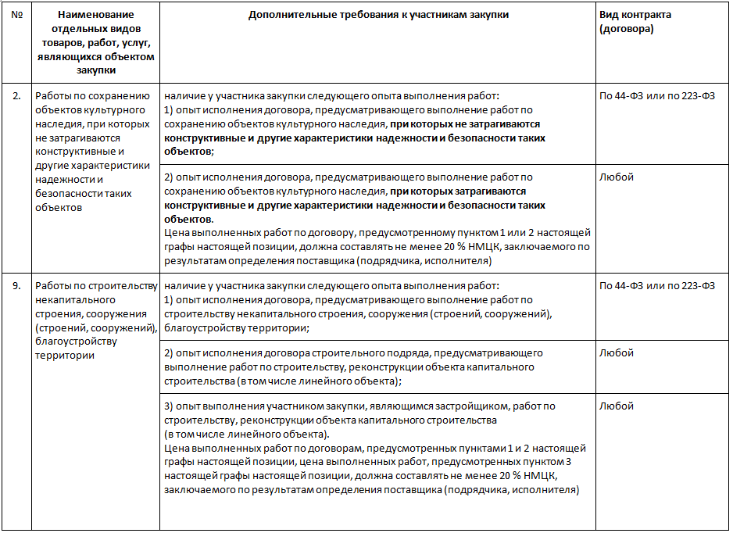

Slide 49
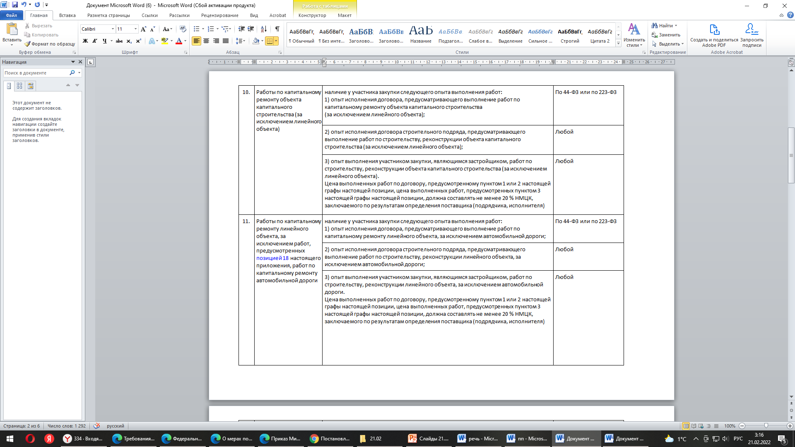

Slide 50
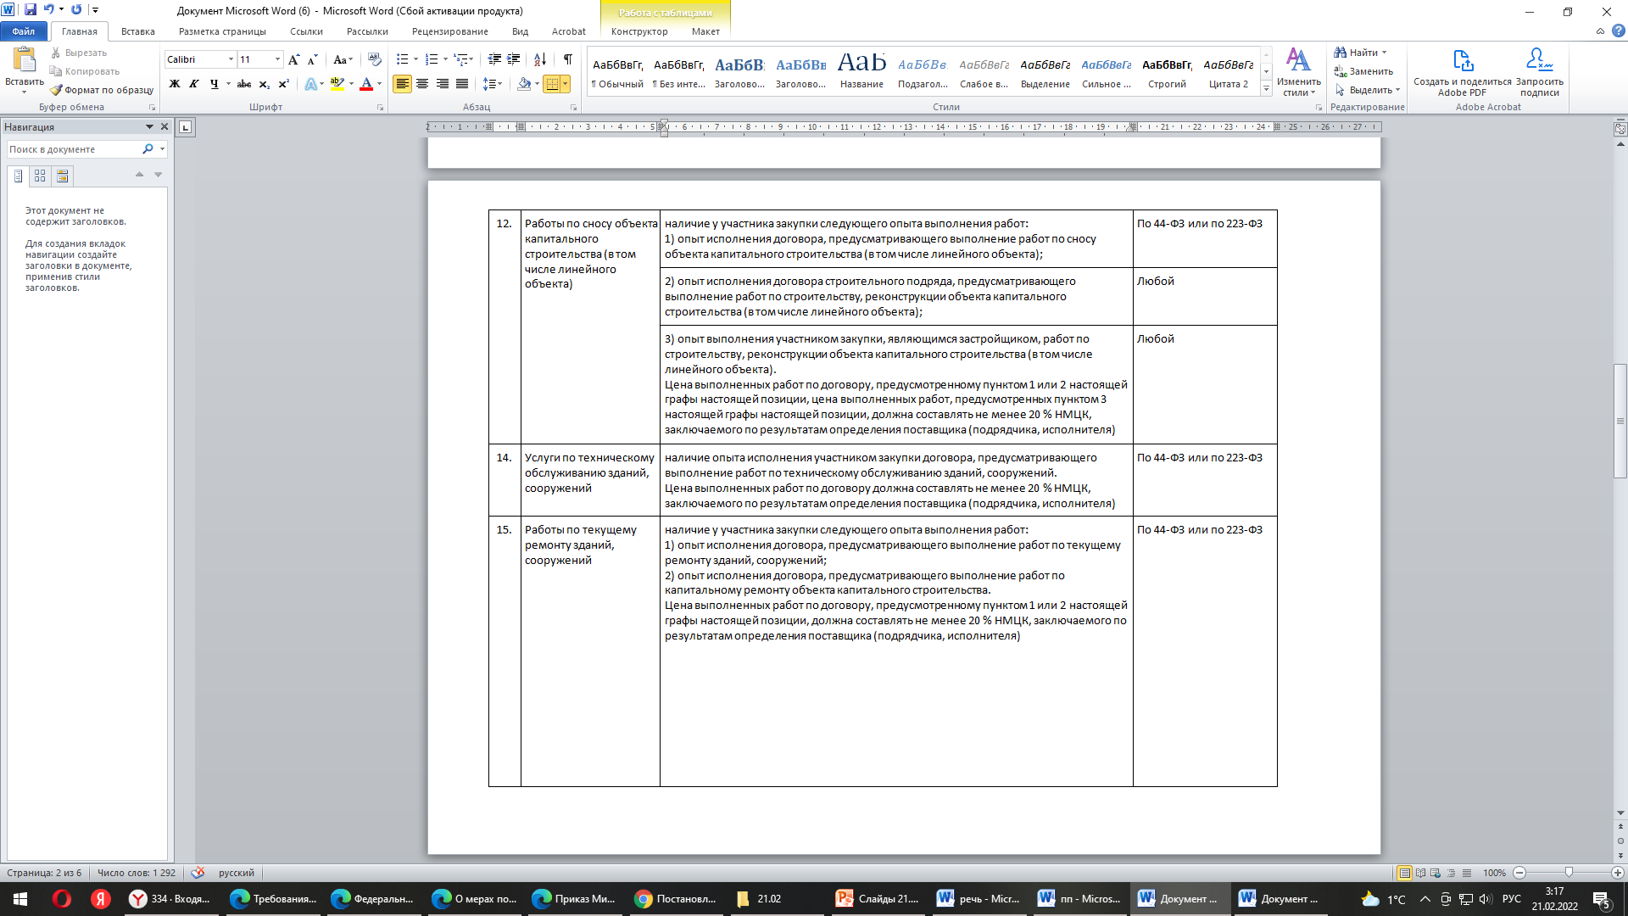

Slide 51
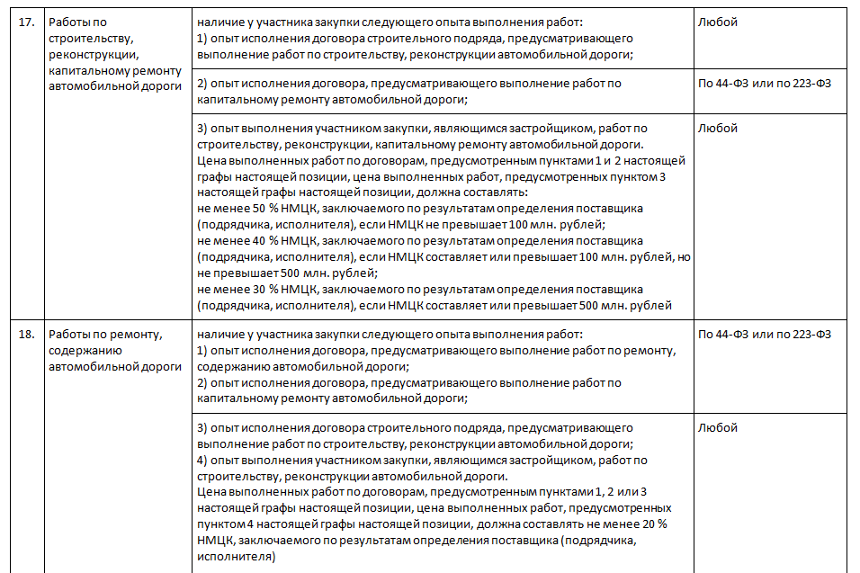

Slide 52
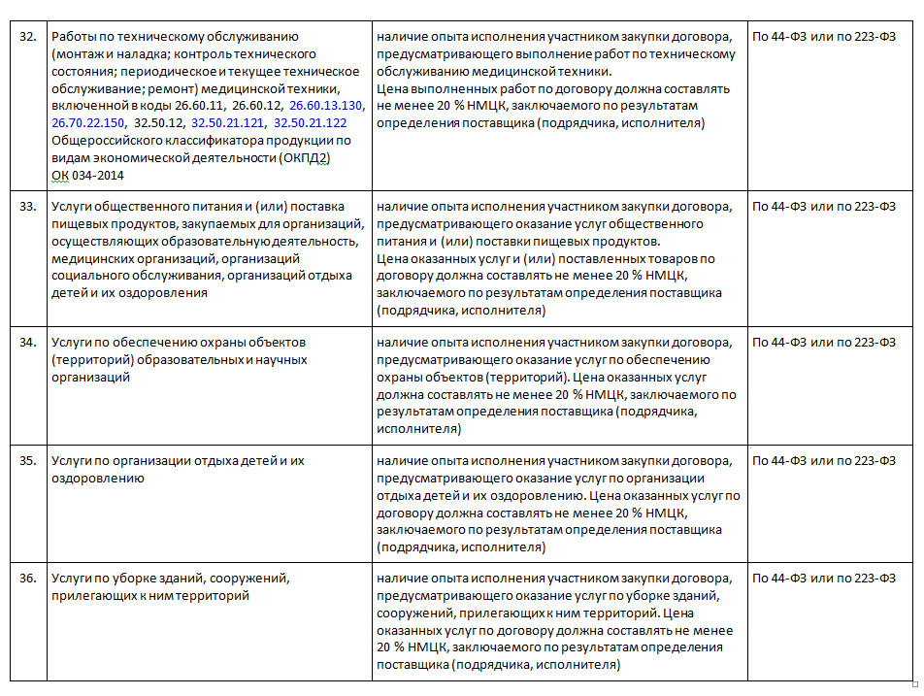

Slide 53
Постановление Правительства РФ от 29.12.2021 N 2571. ОСОБЕННОСТИ ПРИМЕНЕНИЯ
6) По отдельным позициям в качестве опыта принимаются контракты (договоры), по которым поставщиком исполнены требования об уплате неустоек (штрафов, пеней) (в случае их начисления) - работы по техническому обслуживанию (монтаж и наладка; контроль технического состояния; периодическое и текущее техническое обслуживание; ремонт) медицинской техники, включенной в коды 26.60.11, 26.60.12, 26.60.13.130, 26.70.22.150, 32.50.12, 32.50.21.121, 32.50.21.122 Общероссийского классификатора продукции по видам экономической деятельности (ОКПД2) ОК 034-2014 (п. 32); услуги по обеспечению охраны объектов (территорий) образовательных и научных организаций (п. 34), услуги по организации отдыха детей и их оздоровлению (п.35)
7) если документы и информация о таких документах содержатся в открытых и общедоступных государственных реестрах, размещенных в сети "Интернет", в том числе ведение которых осуществляется в ЕИС с размещением на официальном сайте ЕИС таких документов, вместо направления таких документов участник закупки вправе направить в соответствии с Законом о контрактной системе номер реестровой записи из соответствующего реестра (реестр контрактов, реестр договоров по 223-ФЗ). В случае наличия противоречий между информацией, содержащейся в ЕИС, и информацией, содержащейся в документах, направляемых участниками закупки приоритет имеет информация, содержащаяся в ЕИС.
8) В случае проведения совместного конкурса или аукциона при учете цены выполненных работ по договору, контракту определенный процент от НМЦК рассчитывается от суммы начальных (максимальных) цен каждого контракта.
9) Опытом исполнения договора, предусмотренным приложением в графе «Дополнительные требования к участникам закупки», также считается опыт исполнения контрактов, исполненных участником закупки по результатам проведения совместного конкурса или аукциона. При этом ценой поставленных товаров, выполненных работ, оказанных услуг считается сумма цен товаров, работ, услуг, поставленных, выполненных, оказанных по таким контрактам.

Slide 54
Постановление Правительства РФ от 29.12.2021 N 2571. ОСОБЕННОСТИ ПРИМЕНЕНИЯ
10) предусмотренные приложением в графе "Информация и документы, подтверждающие соответствие участников закупки дополнительным требованиям" информация и документы направляются участниками закупки в соответствии с требованиями Закона о контрактной системе в полном объеме и со всеми приложениями.
Исключения:
допускается направление договоров, актов приемки объекта капитального строительства без приложения к ним проектной документации (если проектная документация является приложением к таким договорам, актам);
к акту приемки объекта капитального строительства относятся в том числе акт приемки законченного строительством объекта по типовым межотраслевым формам N КС-11 (составляют заказчик и исполнитель), N КС-14 (составляют исполнитель и приемочная комиссия) и акт приемки объекта капитального строительства по формам, предусмотренным сводом правил, содержащим порядок приемки в эксплуатацию законченных строительством и реконструированных объектов капитального строительства производственного и непроизводственного назначения. Допускается направление в соответствии с Законом о контрактной системе таких актов без приложений.
Ценой выполненных работ по договорам, предусмотренным приложением в графе "Дополнительные требования к участникам закупки", является указанная в актах стоимость принимаемых основных фондов, в том числе стоимость строительно-монтажных работ, стоимость оборудования, инструмента, инвентаря либо (если акт приемки объекта капитального строительства не содержит цену выполненных работ) указанная в акте (актах) выполненных работ цена выполненных работ.

Slide 55
Постановление Правительства РФ от 29.12.2021 N 2571. Правоприменительная практика
Решения УФАС по Пензенской области от 31 января 2022 г. по делу N 058/06/106-89/2022, от 31 января 2022 г. по делу N 058/06/106-90/2022
Законом о контрактной системе установлено, что извещение о проведении электронного аукциона должно содержать исчерпывающий перечень документов, подтверждающих соответствие участника дополнительному требованию.
Действия заказчика/уполномоченного органа, не установивших в извещении о проведении аукциона исчерпывающий перечень документов, которые участники закупки должны представить в целях подтверждения соответствия дополнительным требованиям, формально нарушают положения пункта 12 части 1 статьи 42 в совокупности с частью 5 статьи 31 Закона о контрактной системе, что содержит признаки административного правонарушения, ответственность за которое предусмотрена частью 4.2 статьи 7.30 КоАП РФ.

Slide 56
Постановление Правительства РФ от 29.12.2021 N 2571. Правоприменительная практика
Решение УФАС по г. Москве от 31 января 2022 г. по делу N 077/06/106-1341/2022, от 31 января 2022 г. по делу N 077/06/106-1330/2022, от 31 января 2022 г. по делу N 077/06/106-1290/2022
Согласно постановлению N 2571 п. 36 отнесен к Разделу VI, поименованному как "Дополнительные требования к участникам закупки в сфере здравоохранения, образования, науки, информация и документы, подтверждающие соответствие участников закупок таким дополнительным требования" дополнительных требований к участникам закупки отдельных видов товаров, работ, услуг для обеспечения государственных и муниципальных нужд".
Вместе с тем Заказчиками по настоящим закупкам являются ГБУК "Культурный центр "Строгино" и ГБУК г. Москвы "Ведогонь-театр", имеющие код классификации ОКОГУ (Общероссийский классификатор органов государственной власти и управления) 2300231: культуры, что, по мнению Заказчика, указывает на то, что положения п. 36 постановления N 2571 не могут быть применены в настоящих закупках, ввиду того факта, что Заказчики не осуществляют свою деятельность в сфере здравоохранения, образования, науки.
Таким образом, поскольку Заказчики осуществляет свою деятельность в сфере культуры и не относится к сфере здравоохранения, образования, науки, установление дополнительных требований в соответствии с п. 36 постановления N 2571 при проведении закупок на оказание услуг по комплексной уборке внутренних помещений и прилегающей территории не требуется.
Жалоба признана необоснованной.

Slide 57
Информационное письмо Минфина России от 14.02.2022 N 24-01-09/10138 "О направлении информации о применении Федерального закона от 5 апреля 2013 г. N 44-ФЗ в редакции Федерального закона от 2 июля 2021 г. N 360-ФЗ"
О применении дополнительных требований к участникам закупки отдельных видов товаров, работ, услуг для обеспечения государственных и муниципальных нужд, являющихся приложением к постановлению Правительства Российской Федерации от 29 декабря 2021 г. N 2571 (далее - Приложение к Постановлению N 2571, Постановление N 2571).
6.1. В Приложении к Постановлению N 2571 дополнительные требования к участникам закупки установлены в отношении отдельных видов товаров, работ, услуг и сгруппированы в разделы в разрезе сферы закупаемых товаров, работ, услуг.
Абзацем вторым подпункта "а" пункта 3 Постановления N 2571 предусмотрено, что позиция Приложения к Постановлению N 2571 применяется в случае, если объект закупки включает один или несколько закупаемых товаров, работ, услуг, указанных в соответствующей позиции в графе "Наименование отдельных видов товаров, работ, услуг, являющихся объектом закупки".
Вид или сфера деятельности заказчика не образует условия применения дополнительных требований к участникам закупки. Наименования разделов Приложения к Постановлению N 2571 сформированы в отношении сферы закупки (сферы закупаемых товаров, работ, услуг) и не предусматривают соотнесения с видами или сферами деятельности заказчика.
6.2. Отдельными позициями Приложения к Постановлению N 2571 в графе "Дополнительные требования к участникам закупки" предусмотрено дополнительное требование о наличии у участника закупки нескольких видов опыта выполнения работ.
В таких позициях в графе "Информация и документы, подтверждающие соответствие участников закупки дополнительным требованиям" предусмотрены разные подтверждающие информация и документы для разных случаев наличия одного из видов опыта выполнения работ.
Департамент сообщает, что если Приложением к Постановлению N 2571 в графе "Дополнительные требования к участникам закупки" предусмотрено несколько видов опыта выполнения работ, то соответствующим требованию о наличии опыта выполнения работ является участник закупки, обладающий хотя бы одним из таких видов опыта.

Slide 58
Универсальная предквалификация (ч.2.1 ст. 31 44-ФЗ)
Если при применении конкурентных способов начальная (максимальная) цена контракта, сумма начальных (максимальных) цен контрактов (в случае проведения совместного конкурса или аукциона) составляет 20 миллионов рублей и более, заказчик (за исключением случая осуществления закупок отдельных видов товаров, работ, услуг, в отношении участников которых Правительством Российской Федерации установлены дополнительные требования по ПП 2571) устанавливает дополнительное требование об исполнении участником закупки (с учетом правопреемства) в течение трех лет до даты подачи заявки на участие в закупке контракта или договора, заключенного в соответствии с Федеральным законом от 18 июля 2011 года № 223-ФЗ "О закупках товаров, работ, услуг отдельными видами юридических лиц" при условии исполнения таким участником закупки требований об уплате неустоек (штрафов, пеней), предъявленных при исполнении таких контракта, договора. Стоимость исполненных обязательств по таким контракту, договору должна составлять не менее 20% НМЦК (ч.2.1 ст. 31 44-ФЗ)
Важно! Не устанавливайте данное доптребование при закупках, в отношении участников которых предусмотрены доптребования по ч. 2 ст. 31 (ч. 2.1 ст. 31 Закона N 44-ФЗ).

Slide 59
Универсальная предквалификация (ч.2.1 ст. 31 44-ФЗ)
Перечень информации и документов, которые подтверждают соответствие участников указанному требованию устанавливается Постановление Правительства РФ от 29.12.2021 № 2571
Информацией и документами, подтверждающими соответствие участника закупки дополнительному требованию, установленному в соответствии с частью 2.1 статьи 31 Закона о контрактной системе, являются:
а) номер реестровой записи в предусмотренном 44-ФЗ реестре контрактов, заключенных заказчиками (в случае исполнения участником закупки контракта, информация и документы в отношении которого включены в установленном порядке в такой реестр и размещены на официальном сайте единой информационной системы в информационно-телекоммуникационной сети "Интернет");
б) выписка из предусмотренного 44-ФЗ реестра контрактов, содержащего сведения, составляющие государственную тайну (в случае исполнения участником закупки контракта, информация о котором включена в установленном порядке в такой реестр);
в) исполненный контракт, заключенный в соответствии с Законом о контрактной системе, или договор, заключенный в соответствии с Федеральным законом №223-ФЗ, а также акт приемки поставленных товаров, выполненных работ, оказанных услуг, подтверждающий цену поставленных товаров, выполненных работ, оказанных услуг.

Slide 60
Комиссия обязана проверять
В силу части 8 статьи 31 Закона о контрактной системе комиссия по осуществлению закупок обязана проверить соответствие участников закупок требованиям по части 2 и 2.1 44-ФЗ (при осуществлении закупок, в отношении участников которых в соответствии с частями 2 и 2.1 настоящей статьи установлены дополнительные требования).
Отстранение участника закупки от участия в определении поставщика (подрядчика, исполнителя) или отказ от заключения контракта с победителем определения поставщика (подрядчика, исполнителя) осуществляется в любой момент до заключения контракта, если заказчик или комиссия по осуществлению закупок обнаружит, что участник закупки не соответствует требованиям, указанным в части 1, частях 1.1, 2 и 2.1 (при наличии таких требований) настоящей статьи, или предоставил недостоверную информацию в отношении своего соответствия указанным требованиям (ч.9 ст. 31 44-ФЗ)

Slide 61

Спасибо за внимание!
Скибина Ольга
E-mail: OlgaSkibina1@yandex.ru
Тел: +7 (4722) 32-86-69

